Slide 1
Тема: Связь культурных и духовных образов России
Презентацию сделал: Чорный А.Б.
Должность: Педагог дополнительного образования
Место работы:МБОУ МО г. Нягань СОШ №14 (ХМАО, г. Нягань)
Предмет: Основы православной культуры, изобразительное искусство.
Класс: 6

Slide 2
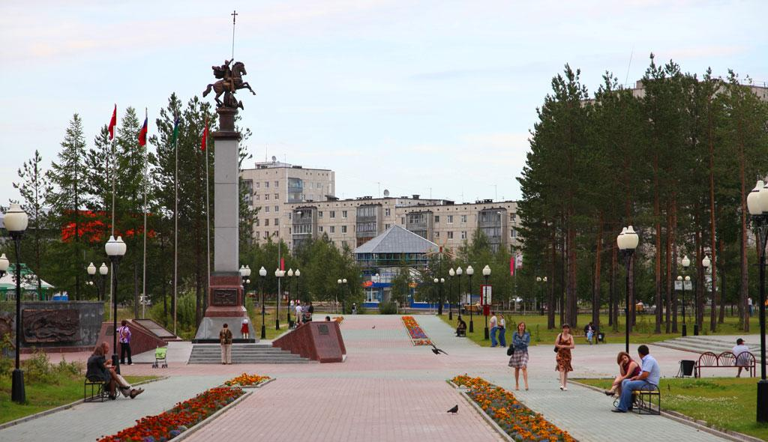

Slide 3
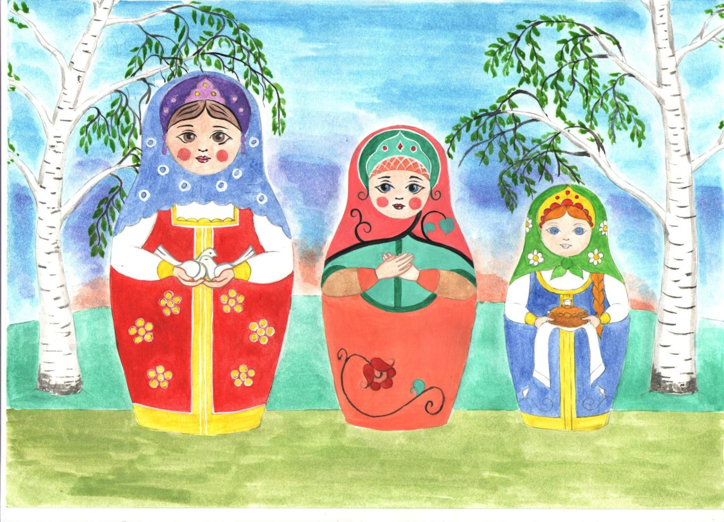
Тема: Связь культурных и духовных образов России

Slide 4
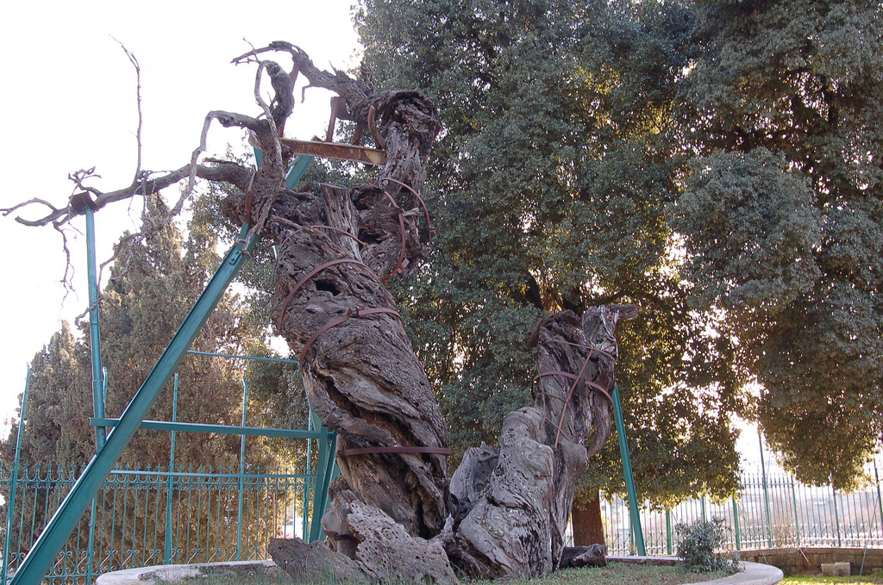
Мамврийский дуб

Slide 5
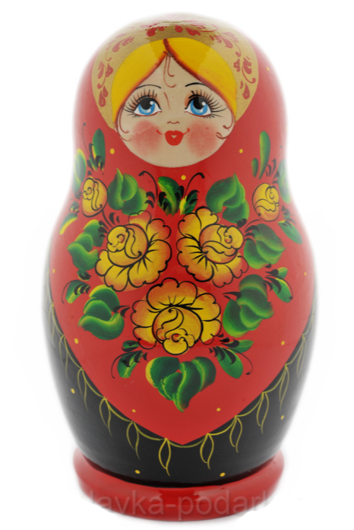
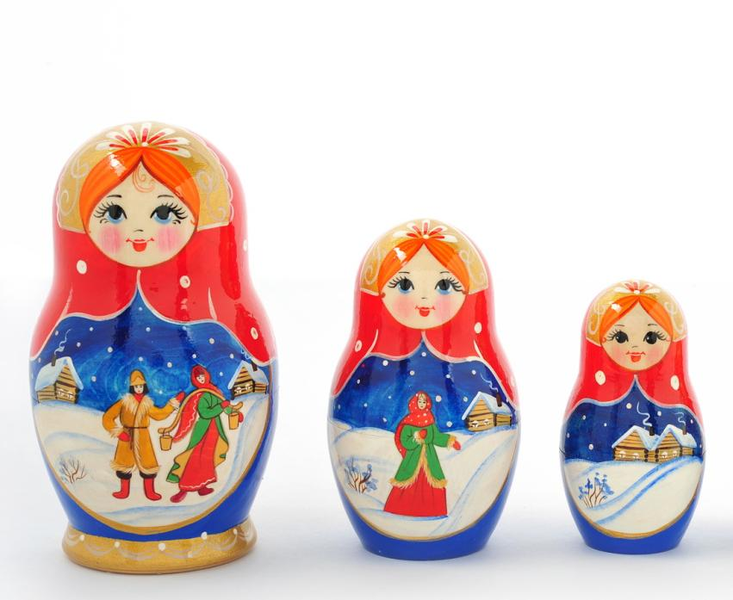
Русская матрешка

Slide 6
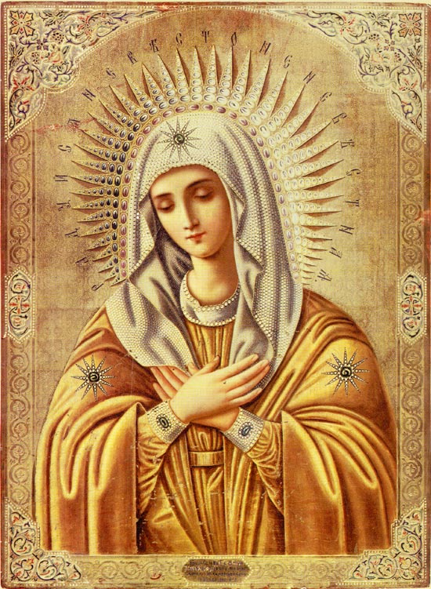
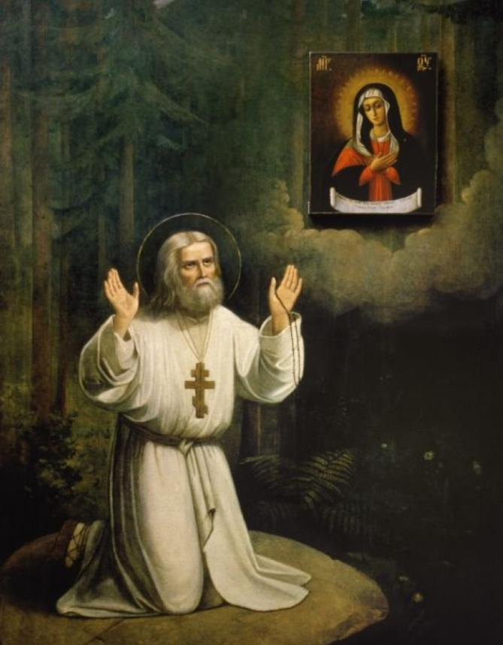
Икона Божией Матери «Умиление»
Икона св. прп. Серафима Саровского

Slide 8
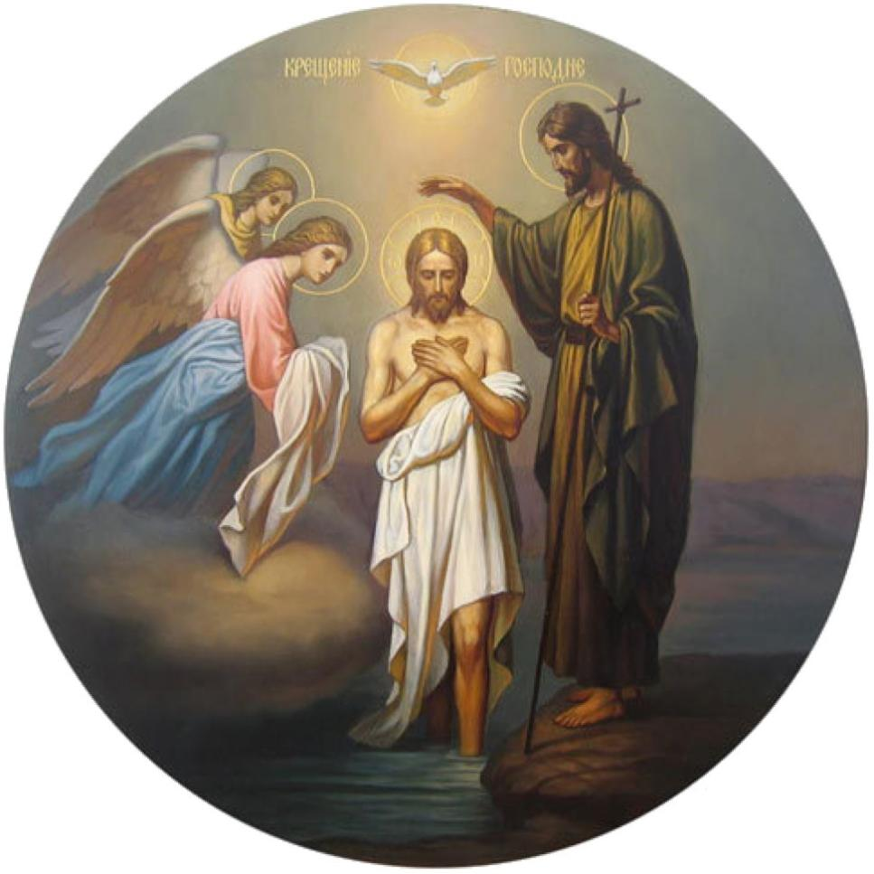

Slide 10
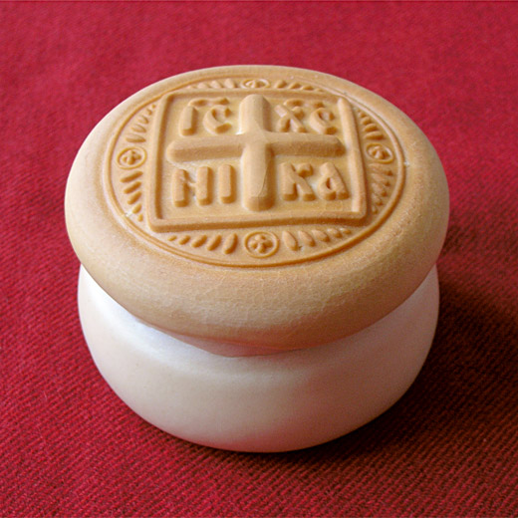
Богослужебная просфора

Slide 12
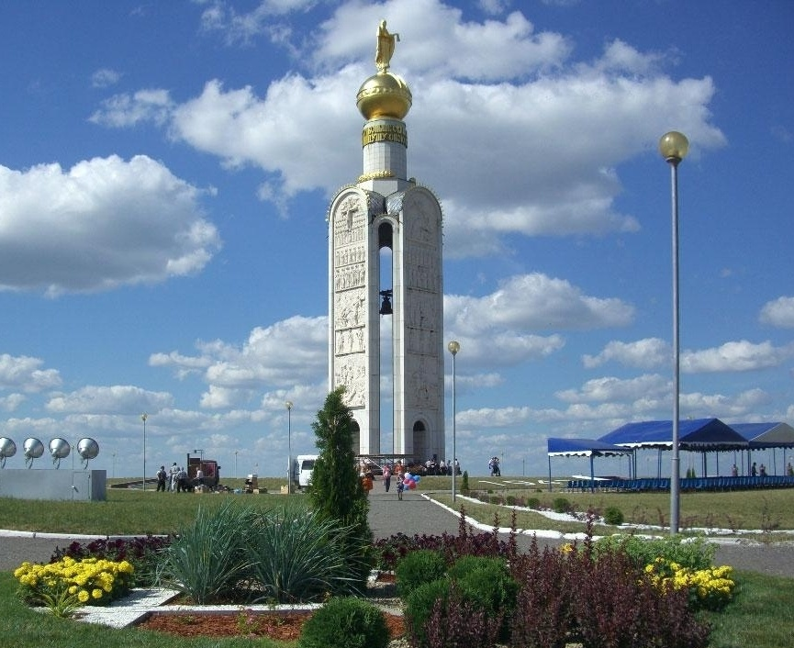
Мемориал в память о победе в Великой Отечественной войне
Г. Курск

Slide 13
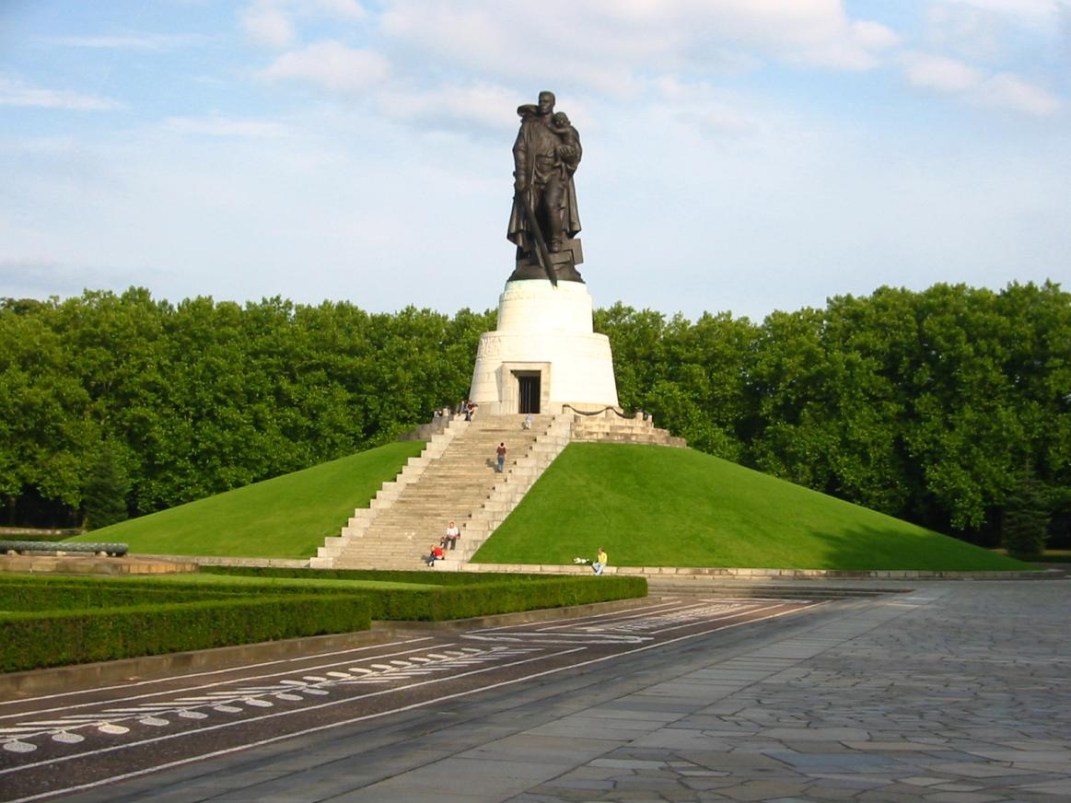
Трептов-парк и Мемориал советским солдатам
г. Берлин

